Slide 1
הרגלי ניהול שיח
שגרות ותרבות כיתה

Slide 2
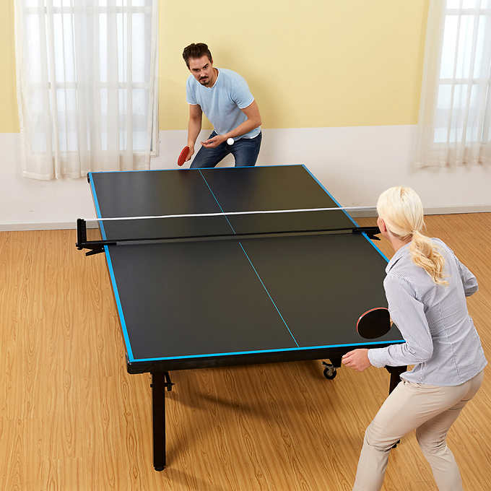
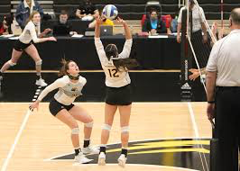


טניס שולחן (פינג פונג) לעומת כדור עף
2

Slide 3
היסודות של הרגלי ניהול שיח
להבהיר את "מה" ו"מדוע"
מהו "שיח" ובמה הוא שונה משיחה טיפוסית בכיתה?
מדוע אנחנו מעוניינים לקיים שיח (כדור עף) לעומת פינג פונג?
פיתוח צורת החשיבה המתאימה
תמיד מוכנים, תמיד מקשיבים
ביסוס התרבות
דיבור בקול רם ובגאווה
המבט אל הדובר (להסתכל אחד על השני)
שימוש בשמות החברים לכיתה
טיפוח הרגלי התלמידים
בדיקת סימון באגודל
התחלות של משפטים
הצגת סימוכין לביסוס מחשבה או רעיון
2

Slide 4
הנחיות:
ביחד עם עמיתתך, צרי מערך שיעור שיכול לשמש את המורה כדי ללמד את צורת החשיבה, ההרגלים או התרבות הדרושים כדי להנחיל הרגלי ניהול שיח אפקטיביים.
צרי מערך שיעור קצר לכל מיומנות/צורת חשיבה/היבט תרבותי נפרד.
התחילי תמיד ב"מדוע" וצקי את השיעור לתבנית ראה, שיים, תרגל
הקלידי את מערך השיעור ושלחי אל סמירה
2

Slide 5
השלבים הבאים

Slide 6

רפלקציה:
מהן נקודות הרפלקציה העיקריות שלך ממה שעשינו היום?
‹#›

